Slide 1
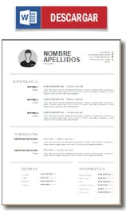
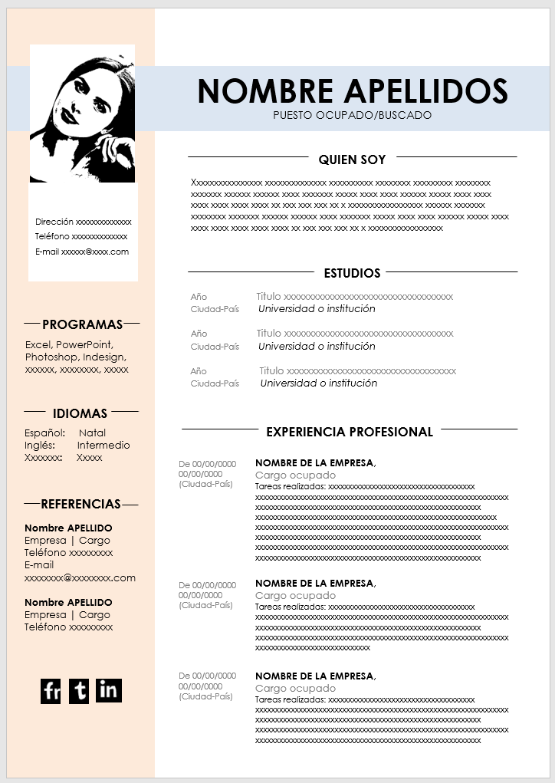
Links para descargar plantillas CV
https://cvapp.es/plantillas-de-curriculum
https://www.onlinecv.es/formato-cv/
https://www.primerempleo.com/cv-curriculum-vitae/plantilla-curriculum-vitae-cv.asp
EJEMPLOS DE CV

Slide 2
